Slide 1

ОСНОВНЫЕ ПОЛОЖЕНИЯ ПРОХОЖДЕНИЯ
КРИТИЧЕСКОЙ ЭНЕРГИИ СКАЧКОМ
Колокольчиков С.Д. (kolokolchikov@inr.ru)
29 сентября 2022
27/09/2022
1

Slide 2
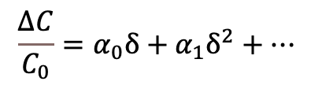
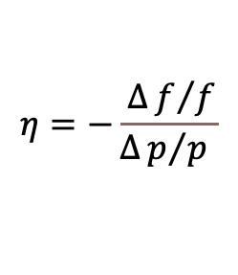
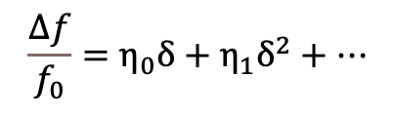
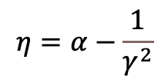
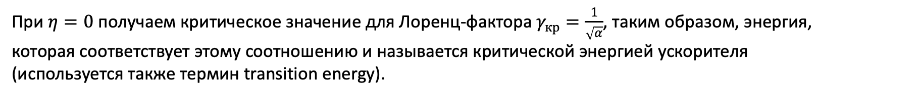
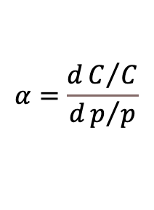
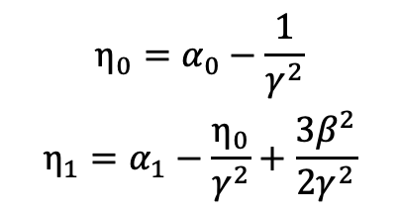
Критическая энергия
Увеличение энергии частиц $→$ 1) изменение импульса частиц; 2) изменение длины траектории.
MCF
Slip-factor
$$α=\frac{dC/C}{dp/p}$$
$$η=−\frac{ Δf/f}{Δp/p }$$
$$η=α−\frac{1}{γ^{2}}$$
FO
$$\frac{ΔC}{C_{0}}=α_{0}δ+α_{1}δ^{2}+⋯$$
$$\frac{Δf}{f_{0}}=η_{0}δ+η_{1}δ^{2}+⋯$$
$$η_{0}=α_{0}−\frac{1}{γ^{2}}$$
$$η_{1}=α_{1}−\frac{η_{0}}{γ^{2}}+\frac{3β^{2}}{2γ^{2}}$$
SO
При $η=0$ получаем критическое значение для Лоренц-фактора $γ_{кр}=\frac{1}{\sqrt{α}}$, таким образом, энергия,
которая соответствует этому соотношению и называется критической энергией ускорителя
(используется также термин transition energy).
27/09/2022
2

Slide 3
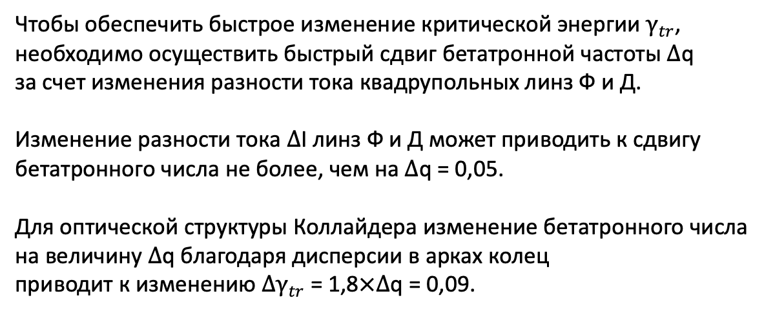
Техника создания скачка
Чтобы обеспечить быстрое изменение критической энергии $γ_{tr}$,
необходимо осуществить быстрый сдвиг бетатронной частоты $∆\text{q}$
за счет изменения разности тока квадрупольных линз Ф и Д.
Изменение разности тока $∆$I линз Ф и Д может приводить к сдвигу
бетатронного числа не более, чем на $∆\text{q}\text{ = }\text{0,05}$.
Для оптической структуры Коллайдера изменение бетатронного числа
на величину $∆\text{q}$ благодаря дисперсии в арках колец
приводит к изменению $∆γ_{tr}\text{ = }\text{1,8}×∆\text{q} \text{=} \text{0,09}$.
ФОРМИРОВАНИЕ ПОЛЯРИЗОВАННЫХ ПРОТОННЫХ
ПУЧКОВ В УСКОРИТЕЛЬНОМ КОМПЛЕКСЕ КОЛЛАЙДЕРА NICA
27/09/2022
3

Slide 4
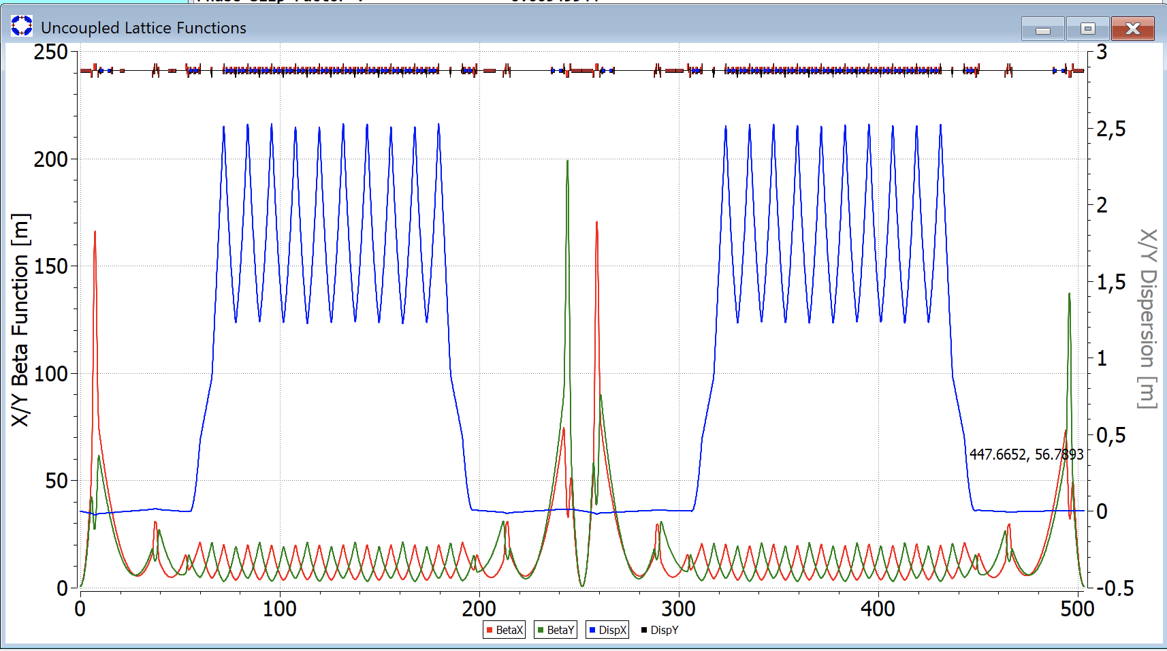
Twiss Functions
27/09/2022
4

Slide 5
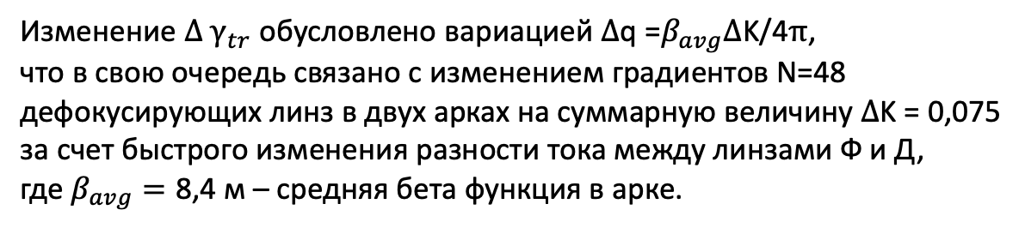
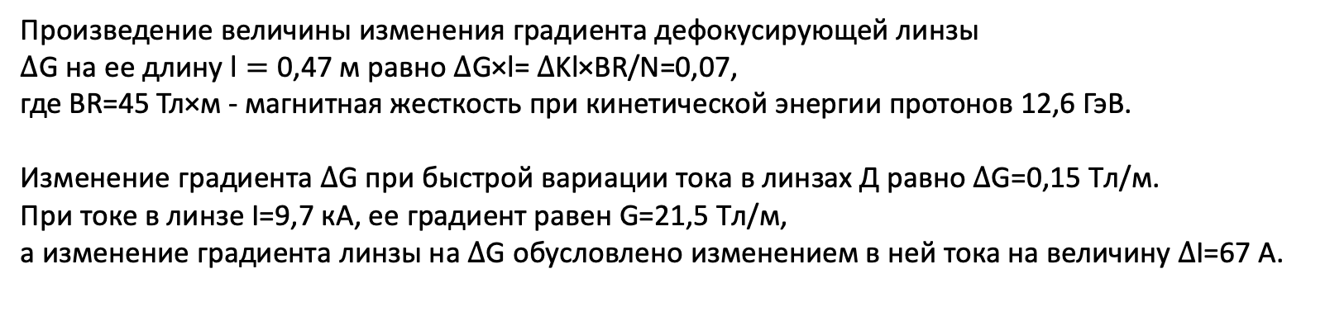
Техника создания скачка(2)
Изменение $∆ γ_{tr}$ обусловлено вариацией $∆\text{q}\text{ =}β_{avg}∆\text{K}\text{/4}π$,
что в свою очередь связано с изменением градиентов N=48
дефокусирующих линз в двух арках на суммарную величину $∆\text{K} \text{=} \text{0,075}$
за счет быстрого изменения разности тока между линзами Ф и Д,
где $β_{avg}=\text{8,4 }\text{м}$ – средняя бета функция в арке.
Произведение величины изменения градиента дефокусирующей линзы
$∆\text{G}$на ее длину $\text{l}=\text{0,47}$м равно $∆\text{G}\text{×}\text{l}$= $∆\text{Kl}\text{×}\text{BR}\text{/}\text{N}$=0,07,
где BR=45 Тл×м - магнитная жесткость при кинетической энергии протонов 12,6 ГэВ.
Изменение градиента $∆\text{G}$ при быстрой вариации тока в линзах Д равно $∆\text{G}\text{=0,15 }\text{T}\text{л/м}$.
При токе в линзе I=9,7 кА, ее градиент равен G=21,5 Tл/м,
а изменение градиента линзы на $∆\text{G}$ обусловлено изменением в ней тока на величину $∆\text{I}$=67 A.
ФОРМИРОВАНИЕ ПОЛЯРИЗОВАННЫХ ПРОТОННЫХ
ПУЧКОВ В УСКОРИТЕЛЬНОМ КОМПЛЕКСЕ КОЛЛАЙДЕРА NICA
27/09/2022
5

Slide 6
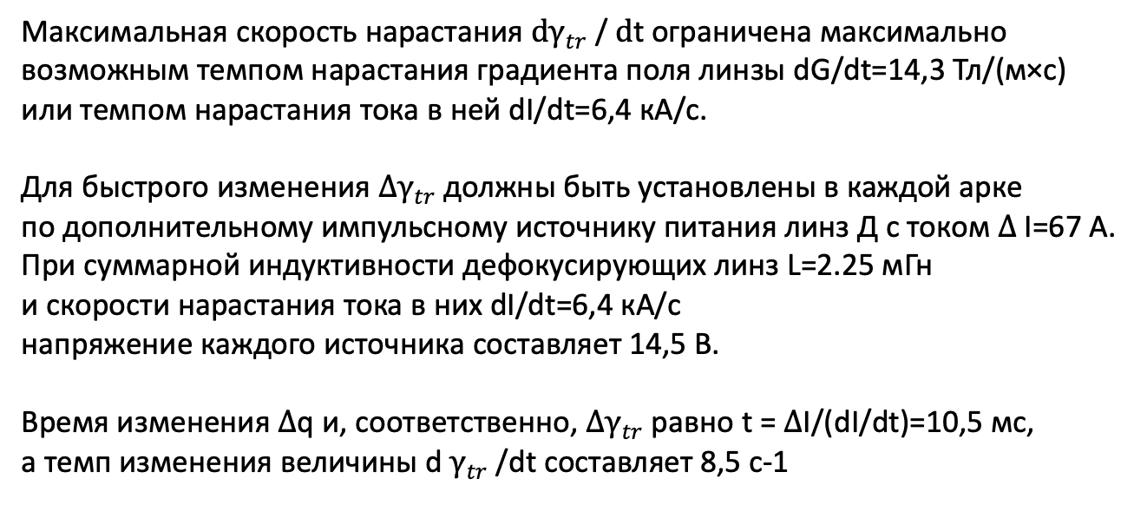
Техника создания скачка(3)
Максимальная скорость нарастания $dγ_{tr}$/ $d$t ограничена максимально
возможным темпом нарастания градиента поля линзы dG/dt=14,3 Тл/(м×с)
или темпом нарастания тока в ней dI/dt=6,4 кА/c.
Для быстрого изменения $∆γ_{tr}$должны быть установлены в каждой арке
по дополнительному импульсному источнику питания линз Д с током $∆$I=67 A.
При суммарной индуктивности дефокусирующих линз L=2.25 мГн
и скорости нарастания тока в них dI/dt=6,4 кA/с
напряжение каждого источника составляет 14,5 В.
Время изменения $∆$q и, соответственно, $∆γ_{tr}$равно t = $∆$I/(dI/dt)=10,5 мс,
а темп изменения величины d $γ_{tr}$/dt составляет 8,5 с-1
ФОРМИРОВАНИЕ ПОЛЯРИЗОВАННЫХ ПРОТОННЫХ
ПУЧКОВ В УСКОРИТЕЛЬНОМ КОМПЛЕКСЕ КОЛЛАЙДЕРА NICA
27/09/2022
6

Slide 7
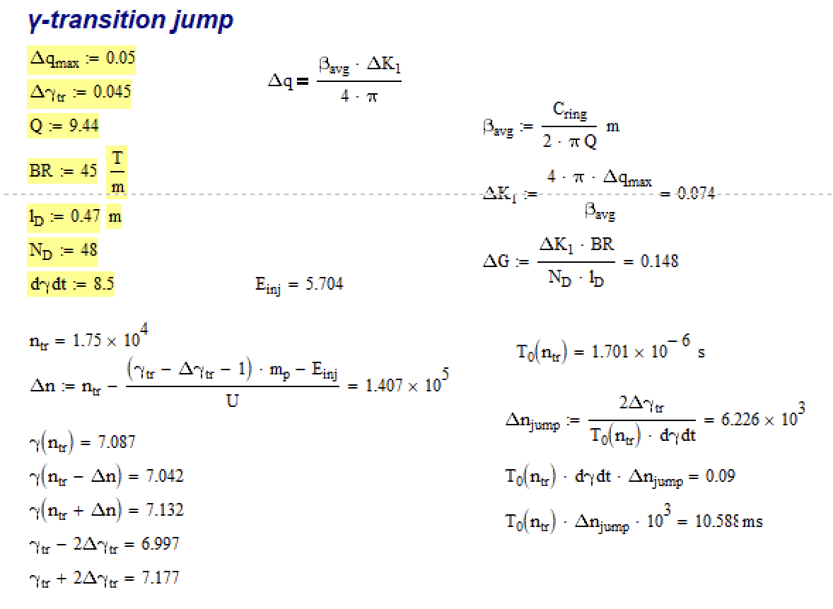
Основные выкладки
27/09/2022
7

Slide 8
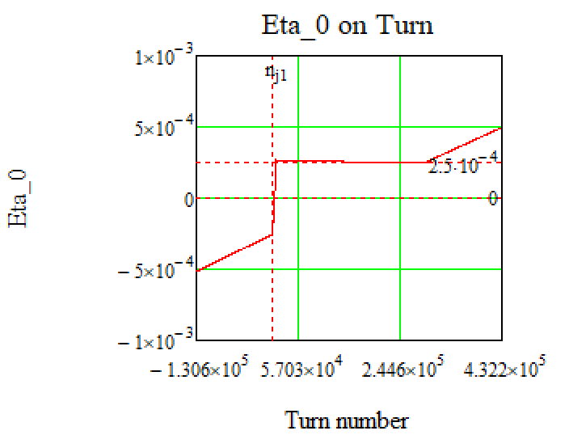
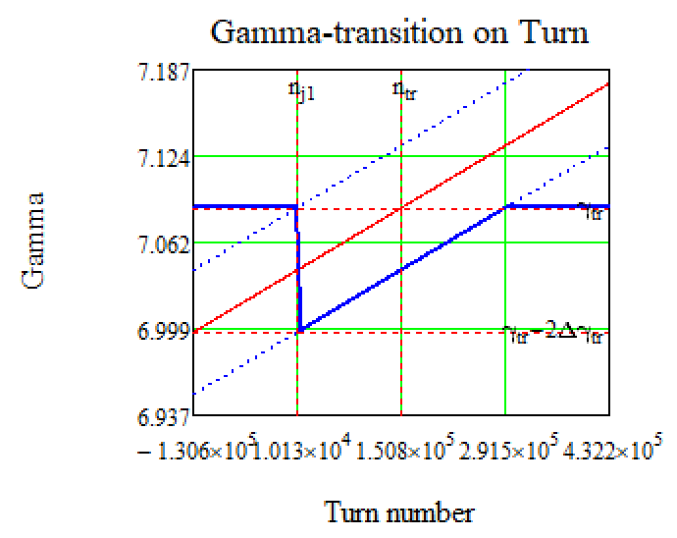
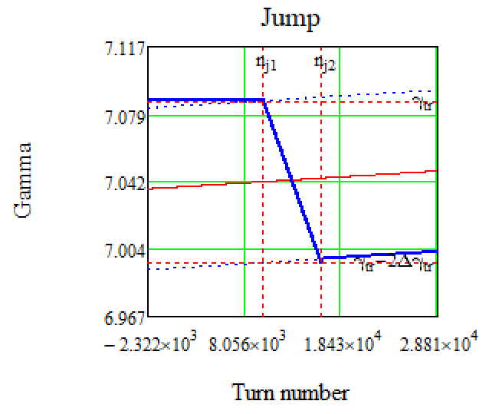
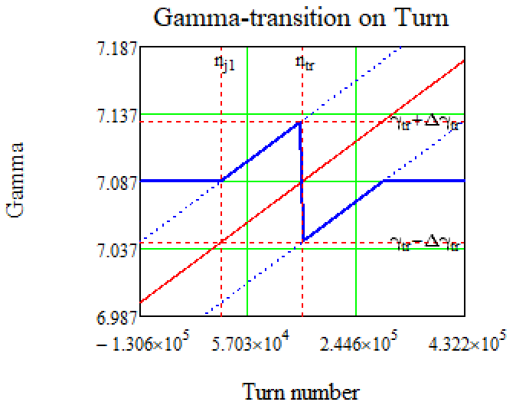
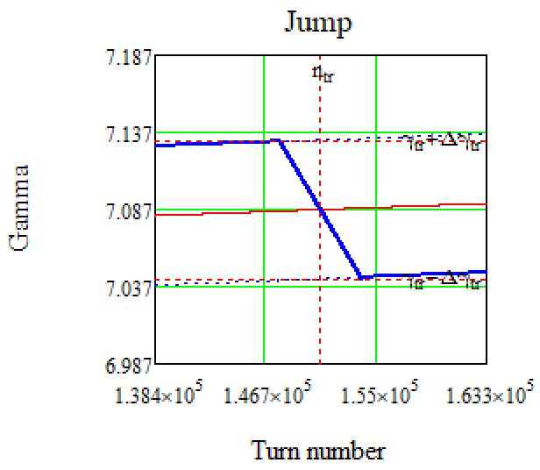
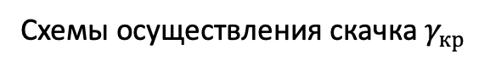
Скачок критической энергии
Схемы осуществления скачка $γ_{кр}$
Учет только первого порядка slip-factor’a
27/09/2022
8

Slide 9
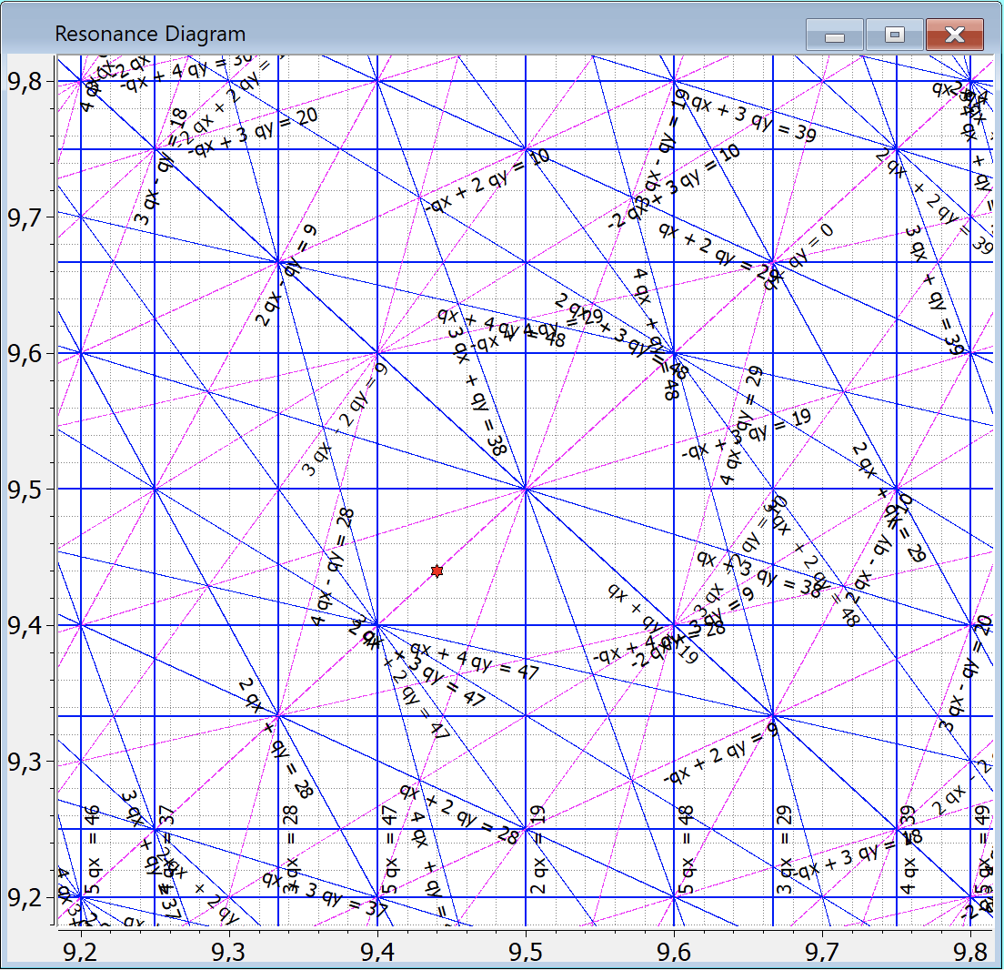
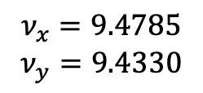
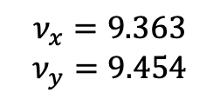
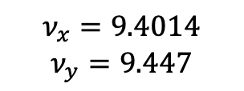
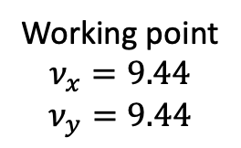
Изменение рабочей точки при осуществлении скачка
Working point
$$ν_{x}=9.44$$
$$ν_{y}=9.44$$
$$ν_{x}=9.4014$$
$$ν_{y}=9.447$$
$$ν_{x}=9.363$$
$$ν_{y}=9.454$$
$$ν_{x}=9.4785$$
$$ν_{y}=9.4330$$
27/09/2022
9

Slide 10
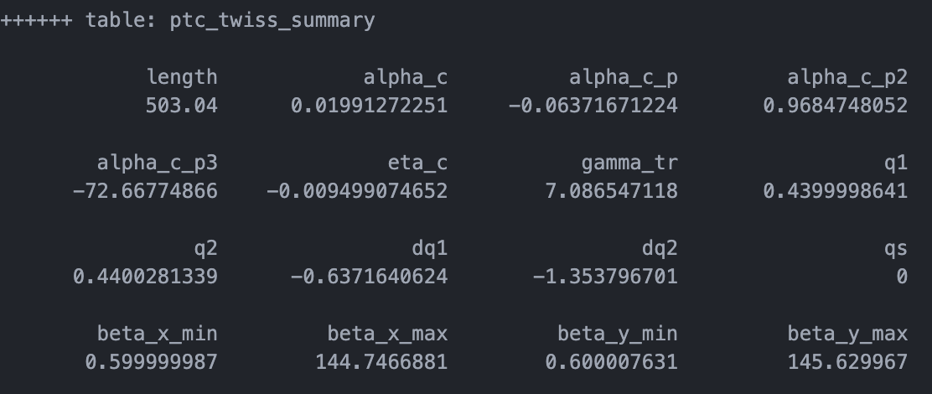
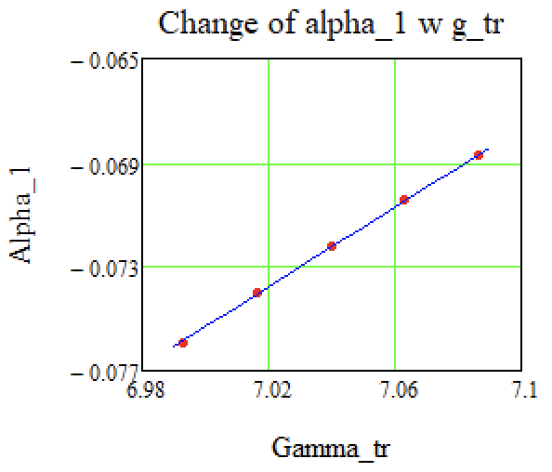
Изменение $α_{1}$ при осуществлении скачка
Пример для 0,44 x 0,44
PTC/MADX
27/09/2022
10

Slide 11
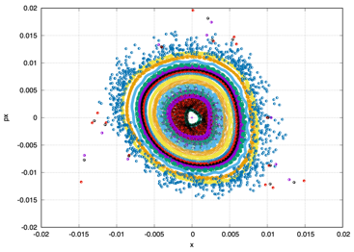
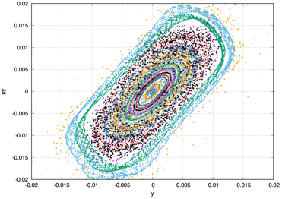
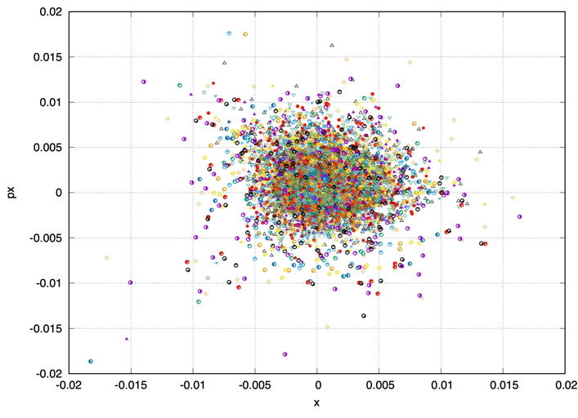
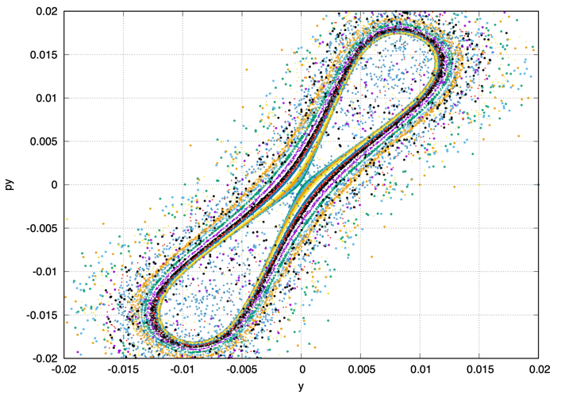
Динамическая апертура (1)
27/09/2022
11

Slide 12
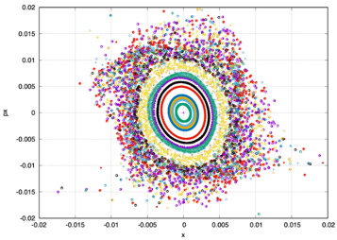
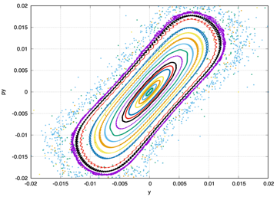
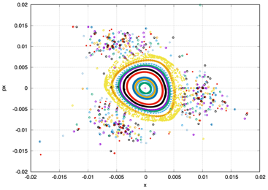
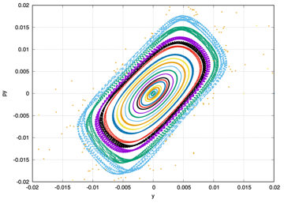
Динамическая апертура (2)
27/09/2022
12

Slide 13
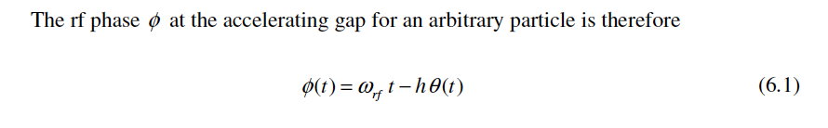
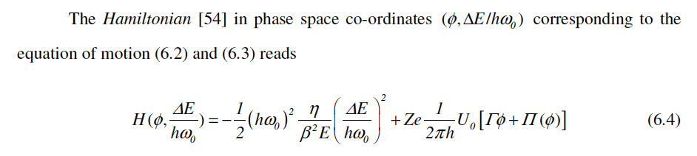
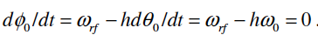
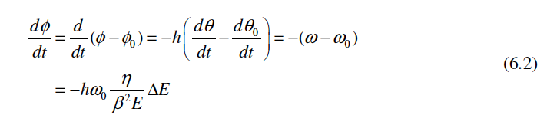
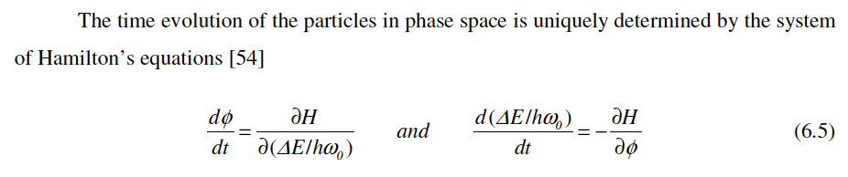
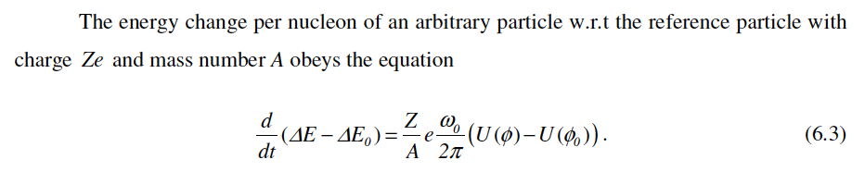
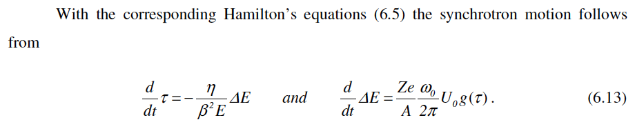
Формализм
Hans Stockhorst
Beam Cooling at COSY and HESR
Theory and Simulation – Part 1 Theory
27/09/2022
13

Slide 14
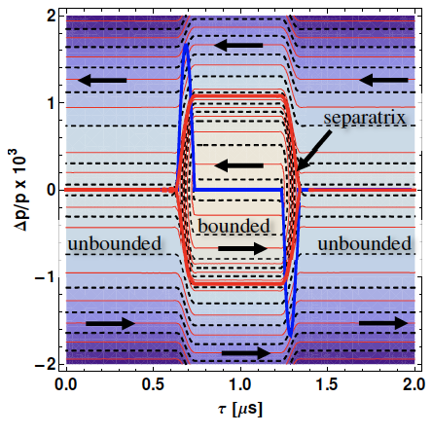
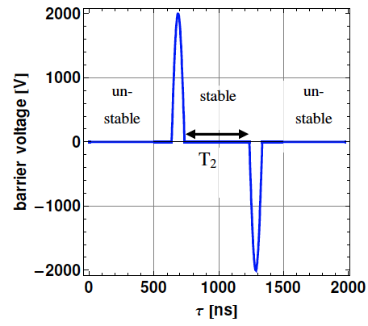
Сепаратиста в Barrier Bucket
Hans Stockhorst
Beam Cooling at COSY and HESR
Theory and Simulation – Part 1 Theory
ВЧ
Сепаратриса
27/09/2022
14

Slide 15
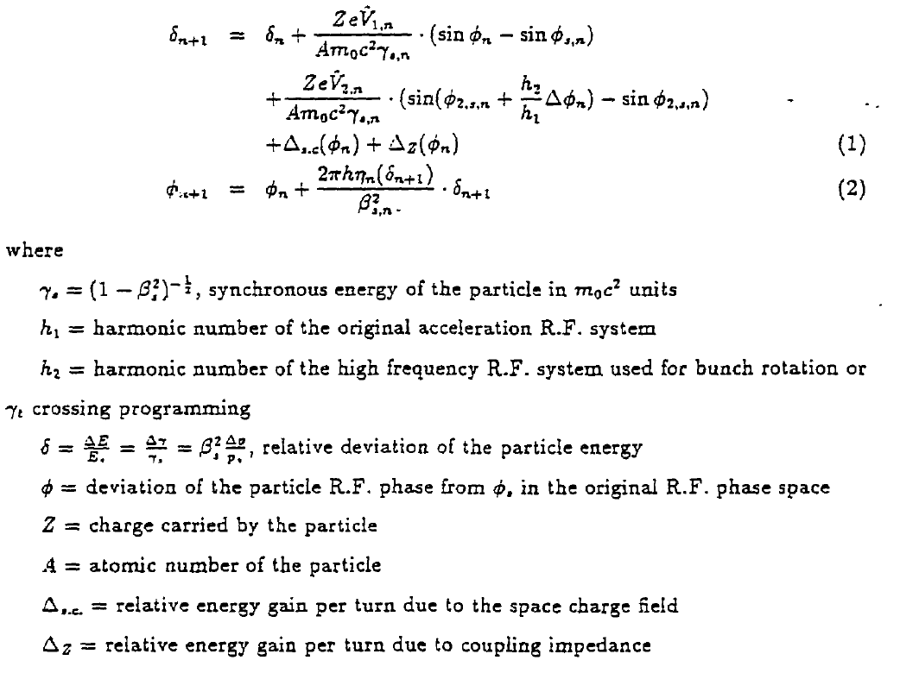
Влияние пространственного заряда (1)
J. Wei and S. Y. Lee
SPACE CHARGE EFFECT AT TRANSITION ENERGY AND
THE TRANSFER OF R.F. SYSTEM AT TOP ENERGY
27/09/2022
15

Slide 16
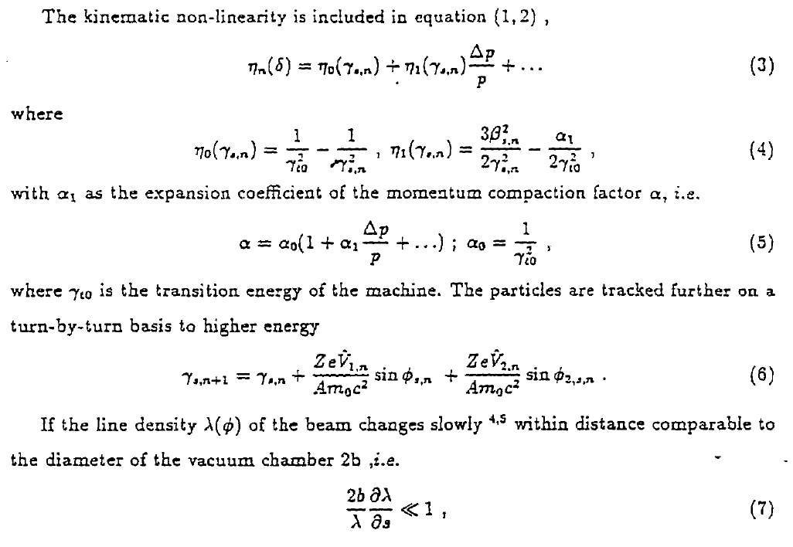
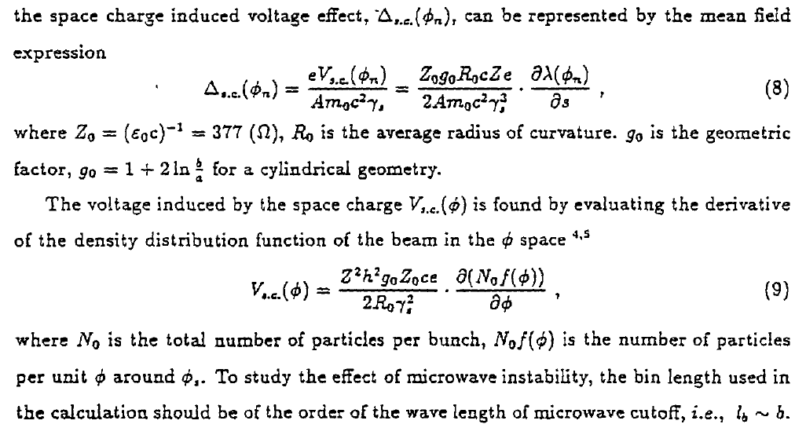
Влияние пространственного заряда (2)
J. Wei and S. Y. Lee
SPACE CHARGE EFFECT AT TRANSITION ENERGY AND
THE TRANSFER OF R.F. SYSTEM AT TOP ENERGY
27/09/2022
16

Slide 17
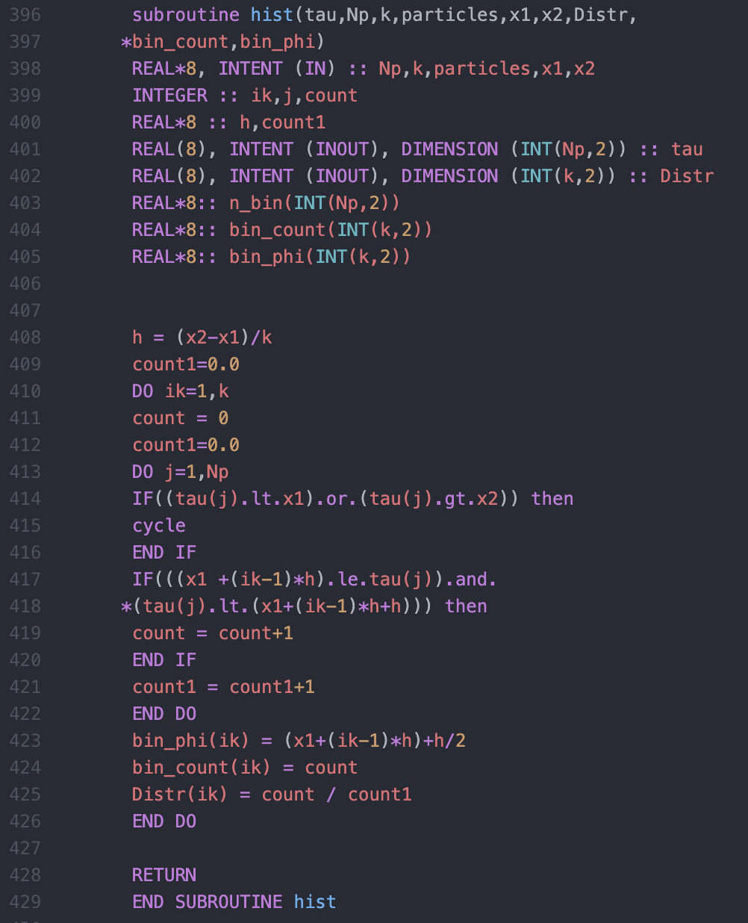
Получение гистограммы распределения
27/09/2022
17

Slide 18
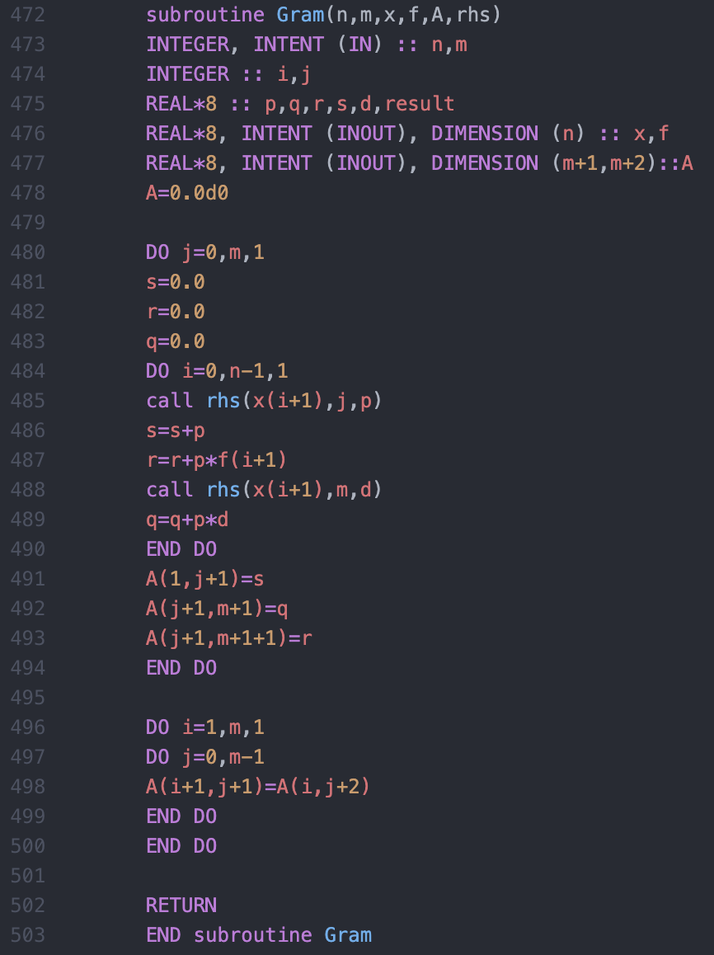
Нахождение матрицы Грамма по полученной гистограмме
27/09/2022
18

Slide 19
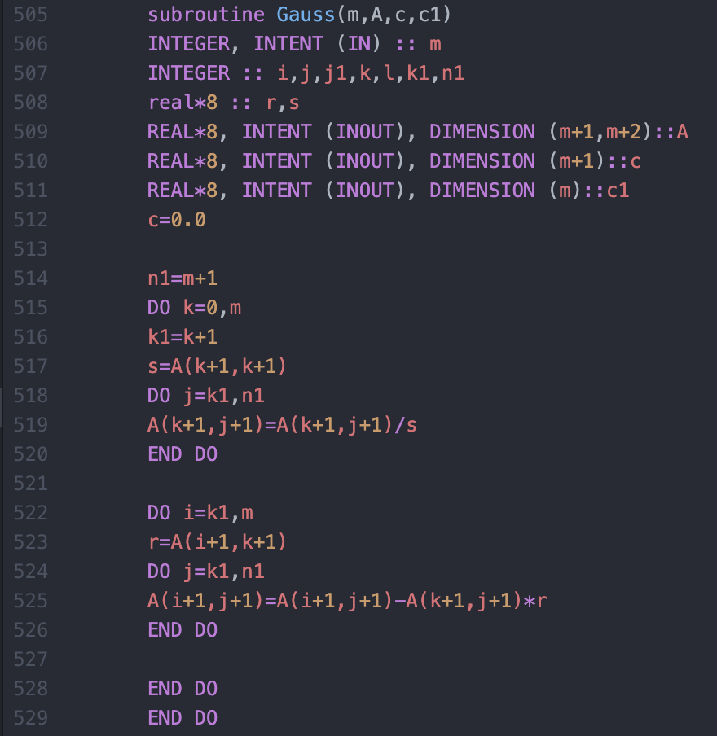
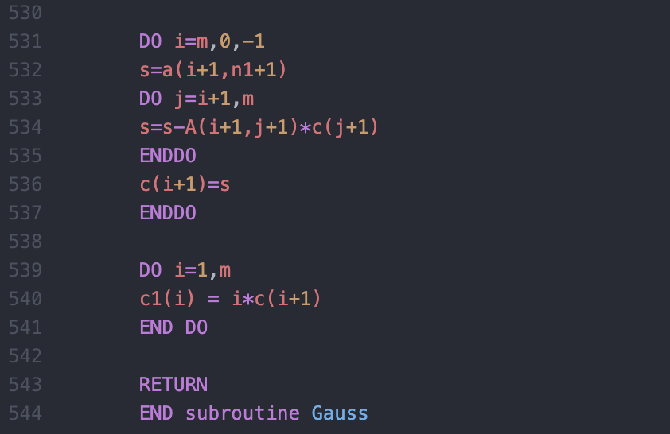

Получаем разложение по требуемому многочлену
Вызов процедур в основной программе
27/09/2022
19

Slide 20


Циклы
Цикл по N * 1000 оборотов
$$(N_{max}=40)$$
Вычисление значений $γ_{tr}, η_{0},η_{1},α_{0},α_{1}$
Вычисление распределения и построение аппроксимации
Цикл по всем частицам
Каждой частице находим приписываем производную
Решаем дифференциальное уравнение для 2000 оборотов
При решении уравнения проверяем действует ли ВЧ-барьер
Ускоряем частицы полем в 300 V
27/09/2022
20

Slide 21

Изменение энергии
27/09/2022
21

Slide 22

Влияние пространственного заряда (вычисления)
27/09/2022
22

Slide 23








Моделирование прохождения критической энергии
Уравнения продольного движения $(τ,∆E$):
$$\left\{\begin{aligned}\frac{dτ}{dt}=\frac{ηh}{β^{2}E_{0}}∆E \\ \frac{d∆E}{dt}=\frac{Ze}{A}\frac{ω_{0}}{2π}Ug\left(τ\right)\end{aligned}\right.$$
$$\left\{\begin{aligned}\frac{dτ}{dn}=η\left(\frac{dp}{p}\right)\frac{T_{0}h}{β^{2}E_{0}}∆E \\ \frac{d∆E}{dn}=V\left(τ\right)\end{aligned}\right.$$
Напряжение типа Barrier Bucket
27/09/2022
23

Slide 24


Изменение распределения и напряжения
Начальное
27/09/2022
24

Slide 25


Изменение распределения и напряжения
Перед скачком
27/09/2022
25

Slide 26


Изменение распределения и напряжения
Непосредственно
во время скачка (2)
27/09/2022
26

Slide 27


Изменение распределения и напряжения
Непосредственно
во время скачка
27/09/2022
27

Slide 28


Изменение распределения и напряжения
Непосредственно
во время скачка
27/09/2022
28

Slide 29


Изменение распределения и напряжения
После скачка
27/09/2022
29

Slide 31
Коротко о повышении критической энергии
27/09/2022
31

Slide 32



Введение суперпериода
Выражение для MCF
(momentum compaction factor)
$$α=\frac{1}{γ_{tr}}=\frac{1}{C} \int_{0}^{С}{\frac{D\left(s\right)}{ρ\left(s\right)}}ds$$
Суперпериод состоит из 3 ФОДО ячеек
Уравнение для дисперсионной функции с бипериодической переменной фокусировкой
$$\frac{d^{2}D}{ds^{2}}+\left[\left.K(s)+εk(s\right)\right]D=\frac{1}{ρ\left(s\right)}$$
$K\left(s\right)=\frac{e}{p}G\left(s\right)$, $εk\left(s\right)=\frac{e}{p}ΔG\left(s\right)$
$G\left(s\right)$ – градиент магнитооптических линз, $ΔG\left(s\right)$ – суперпериодическая модуляция градиента
27/09/2022
32

Slide 33





Резонансная структура
$$α_{s}=\frac{1}{{ν_{x,арк}}^{2}}\left\{1+\frac{1}{4}{\left(\frac{{\overline{R}}_{arc}}{ν_{x,арк}}\right)}^{4}\sum_{k=−∞}^{∞}{\frac{{g_{k}}^{2}}{\left(1−kS/{ν_{x,арк}}){\left[1−{\left(1−kS/{ν_{x,арк}}\right)}^{2}\right]}^{2}\right.}}...\right\}$$
$ν_{x,арк}$ – количество горизонтальных бетатронных колебаний на длине арке,
$S$ – количество суперпериодов на длине арки
Без введения суперпериодов. Соответствует $g_{k}=0 (ΔG\left(s\right)=0)$
При введения суперпериодов.
$$α_{s}=\frac{1}{{ν_{x,арк}}^{2}}$$
ахромат первого порядка
$S=4$, $ν_{x,арк}=3$
27/09/2022
33

Slide 34



Полностью регулярная структура
27/09/2022
34

Slide 35






Missing magnet. Подавление дисперсии
27/09/2022
35

Slide 36




Коррекция хроматичности
27/09/2022
36

